Slide 1
Projeto nº15
Modelação dum processador

Slide 2
FASE 1
Instruções: {LW,SW,ADD,ADDI,XOR,EQ}
--LW $0, $1, 0 =>Tipo II logo será 111(opcode)000(rs)001(rt)0000000(adress)
--LW $0, $2, 1 => 1110000100000001
--LW $0, $3, 2 => 1110000110000010
--XOR $1, $2, $4 => Tipo I logo será 001(opcode)001(rs)010(rt)100(rd)0100(func)
--ADDI $4, $5, 1 => 1001001010000001
--ADD $5, $3, $1 => 0011010110010000
--SW $0, $1,4 => 1100000010000100
Tipo I : Opcode/rs/rt/rd/func
Tipo II : Opcode/rs/rt/adress

Slide 3
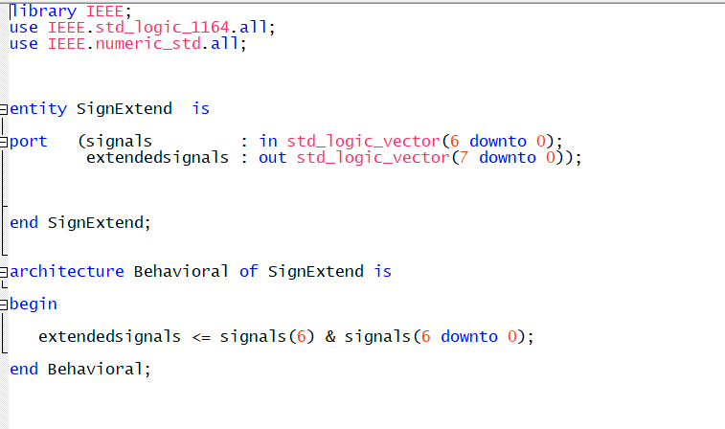
Sign extend
Manter o bit do sinal mais significativo para carregar o mesmo valor

Slide 4
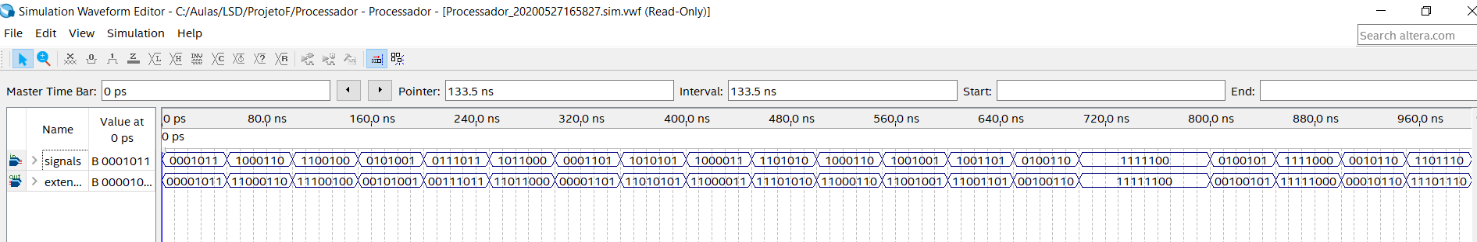
Sign Extend

Slide 5
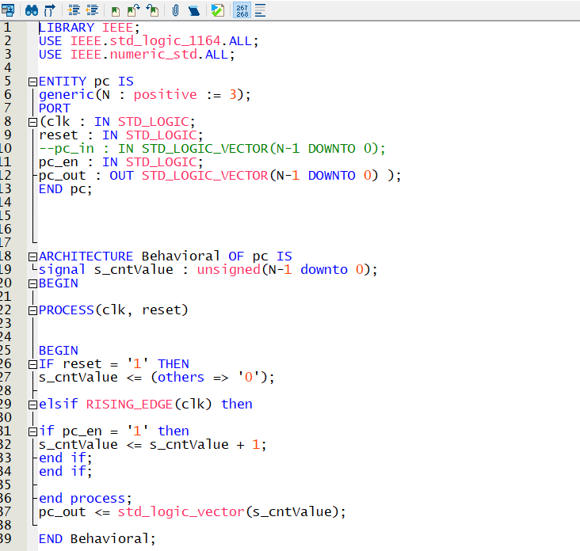
Program Counter
Este contador vai “guardar” o endereço da próxima instrução a ser executada-daí estar ligada à Imemory(memória que vai guardar as intruções dum programa).

Slide 6
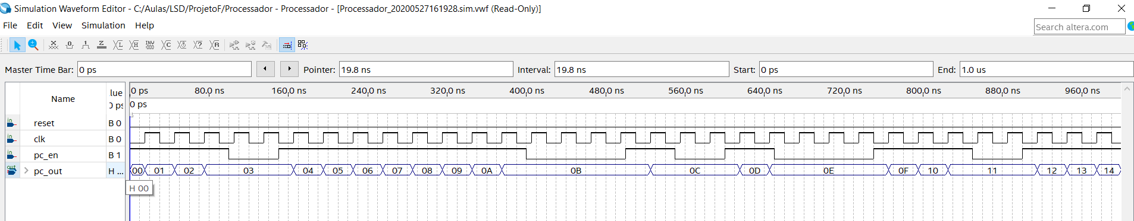
Program Counter

Slide 7
ALU
Criação destes sinais para ligar ao porto resultado(res).
s_multResS <= std_logic_vector(unsigned(op1) * unsigned(op2));
s_multResC <= std_logic_vector(signed(op1) * signed(op2));
s_shAmount2 <= to_integer(unsigned(op2));

Slide 8
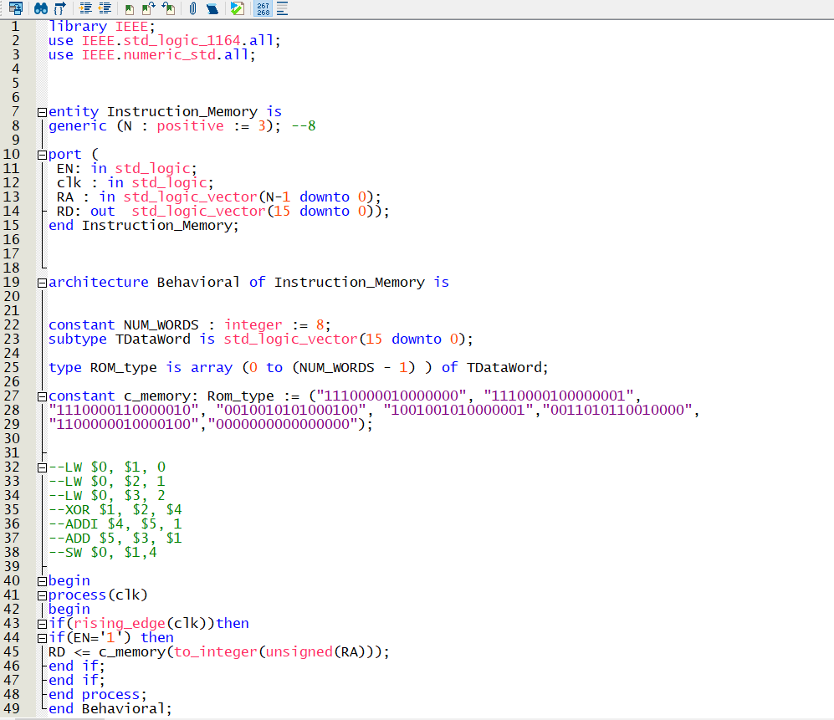
Instruction Memory

Slide 9
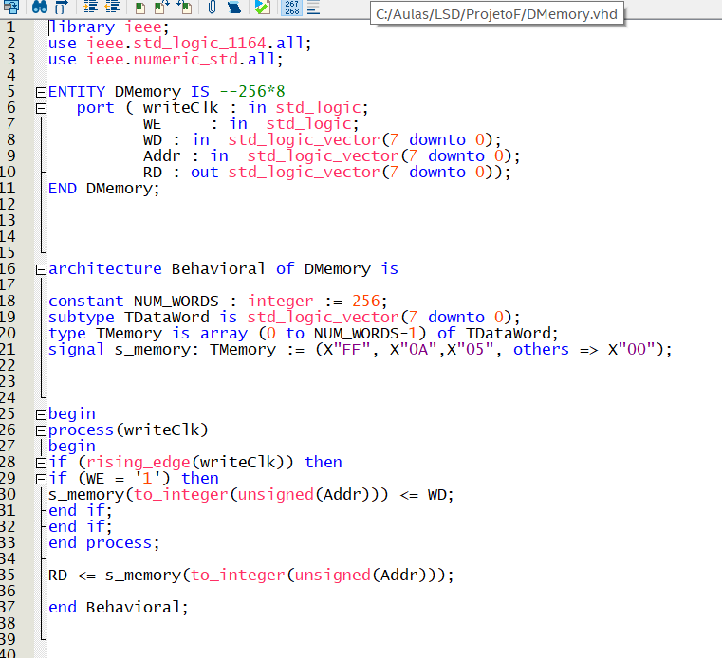
DMemory
Resultado da Alu for 0000000 => X”FF”

Slide 10
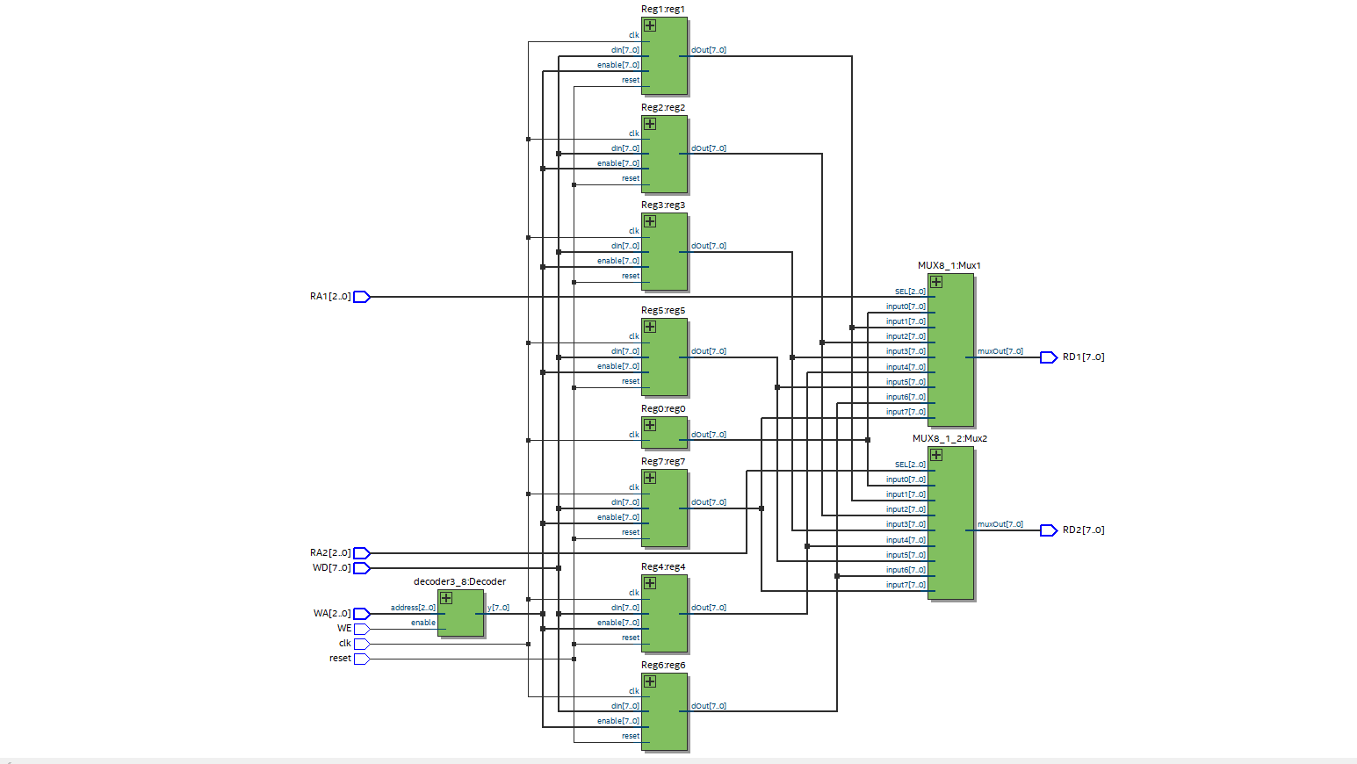
Registers
Decoder => ativar a escrita => e para que registo vai
exemplo: adress = 001 => ativar escrita registo1
Multiplexer => servir para a leitura => seleciona o registo que vai ler => RD1/2
O select do multiplexer é o RA1/RA2
exemplo: Se RA1 for 001 vai ler a Data do registo1
Reg 0: só tem como entradas o clk por isso guarda sempre o valor 0.
WriteEnable(WE) permitive/ativa a escrita

Slide 11
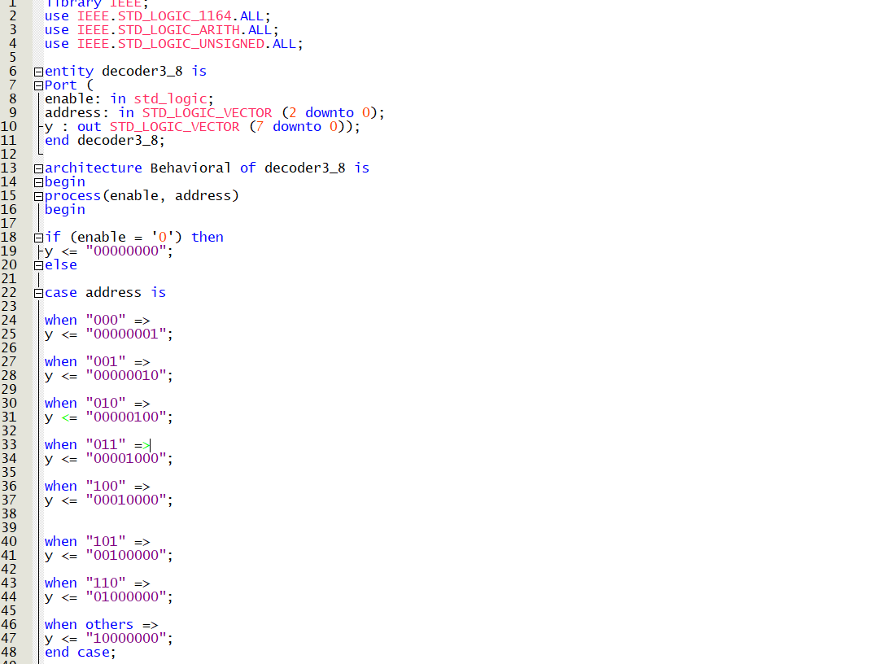
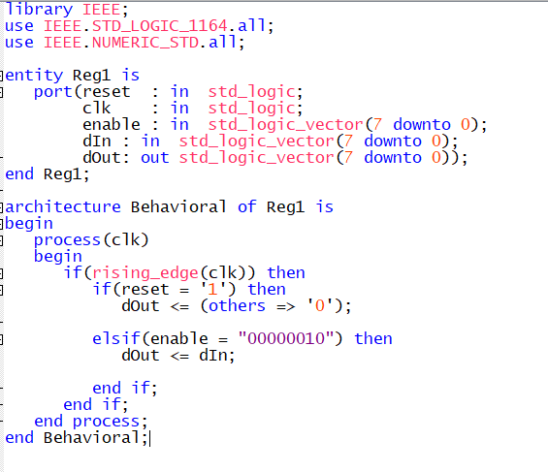

Slide 12
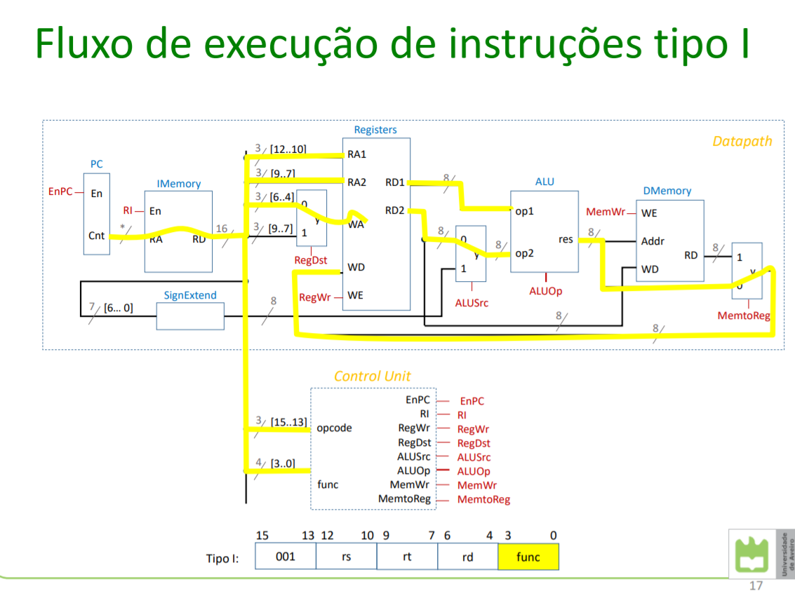
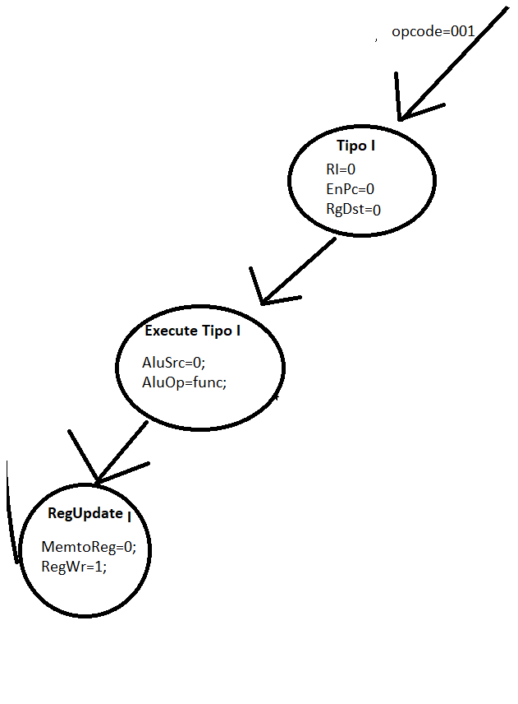
Registo RD = Registo rs op rt

Slide 13
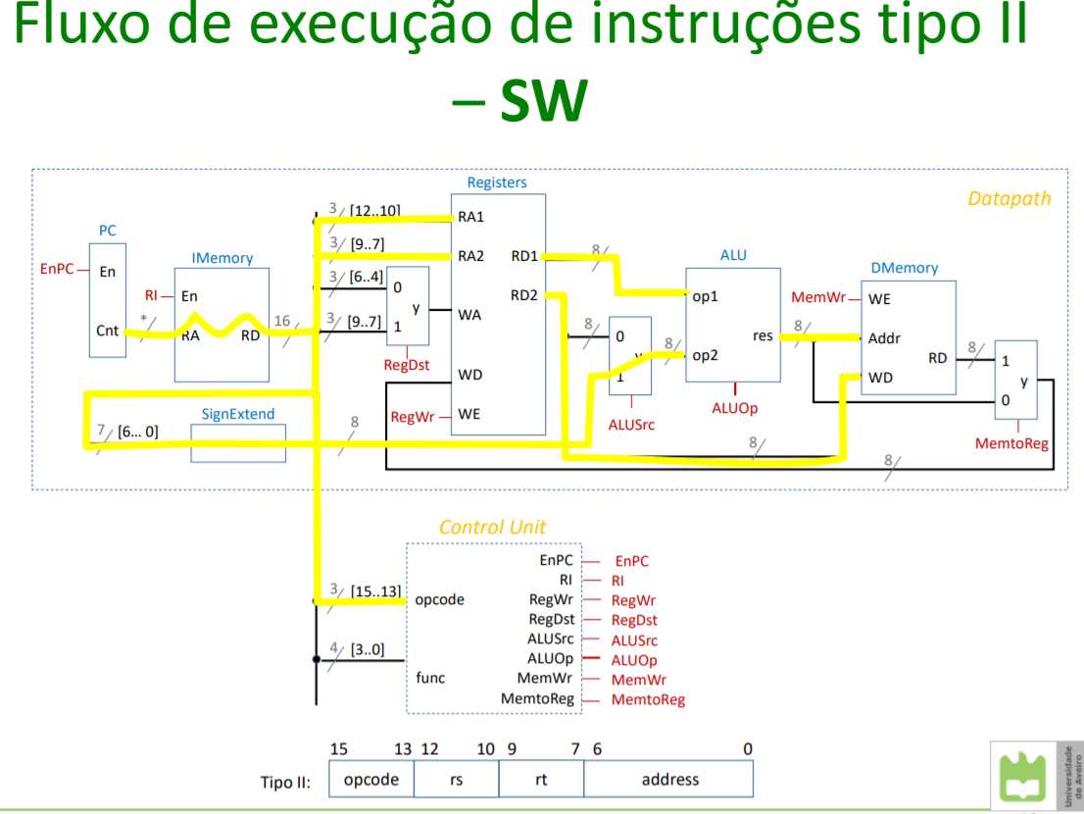
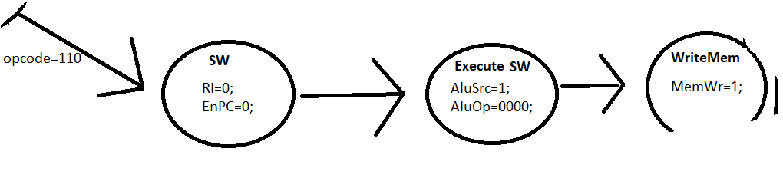
Ler o conteúdo RT e armazenar na Dmemory na posição rs+adress

Slide 14
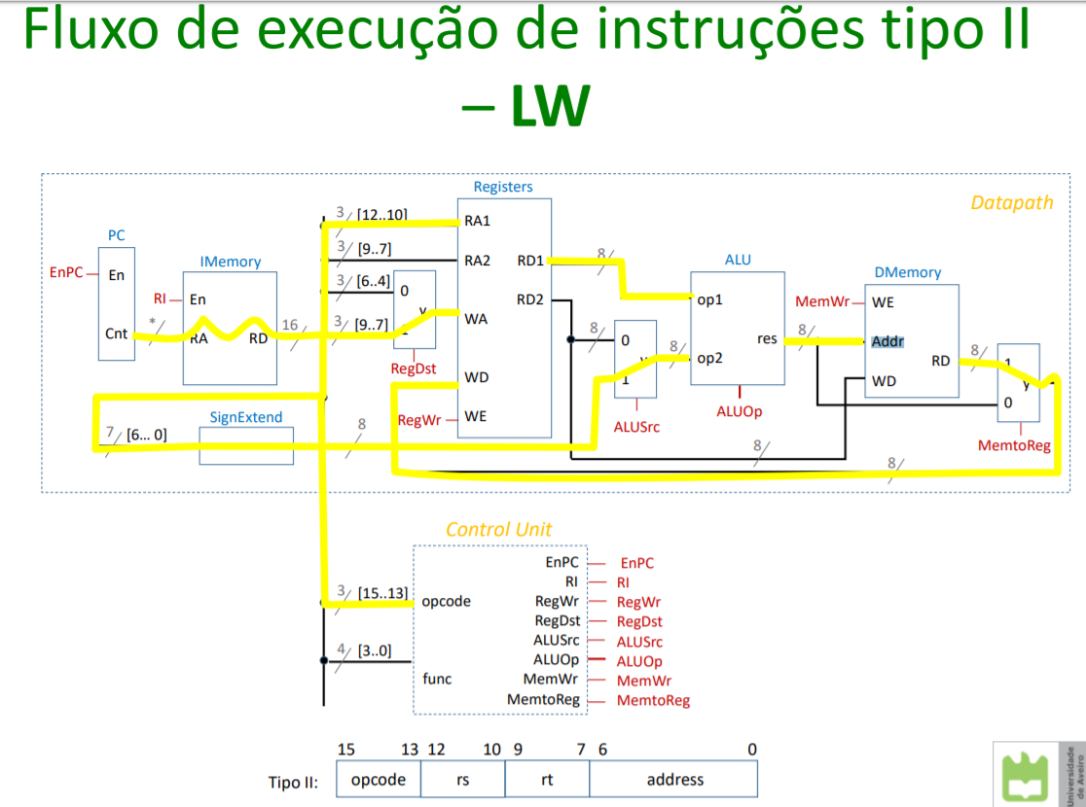
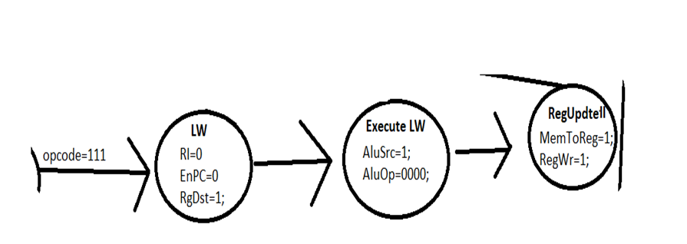
Ler um dado da memória(rs + adress) e armazenar no RT

Slide 15
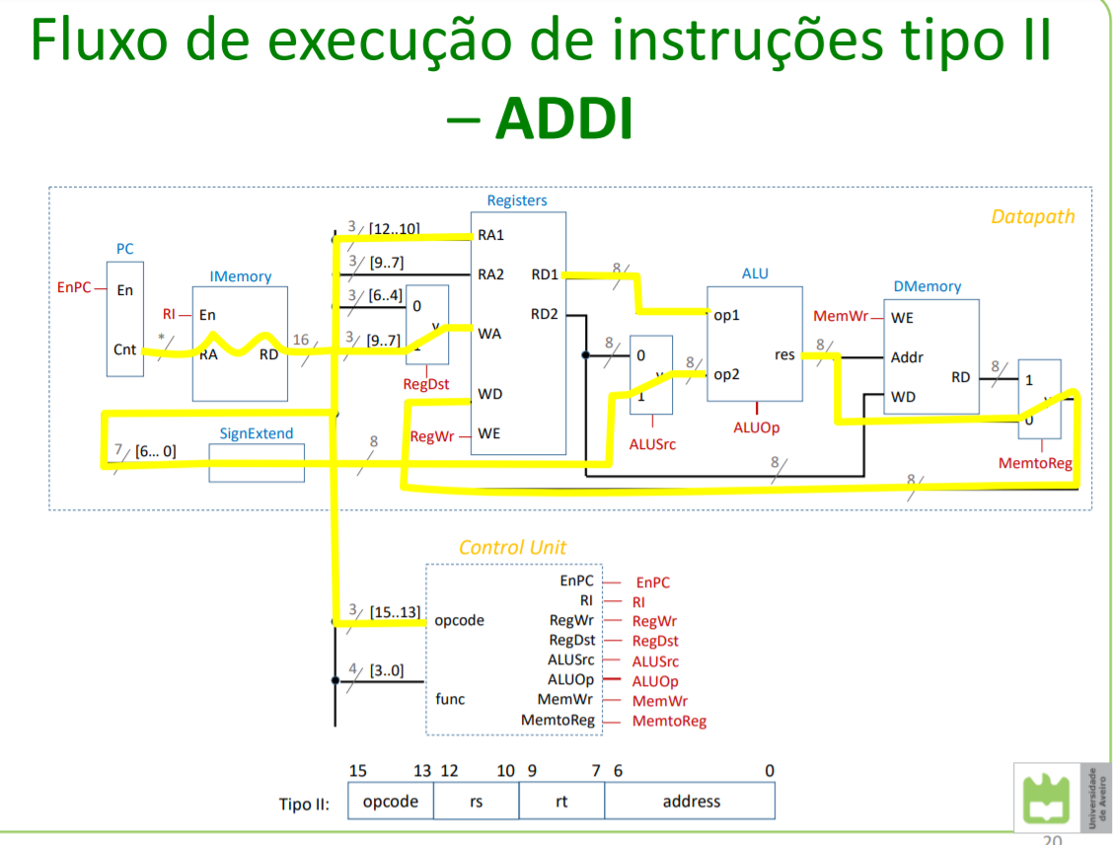
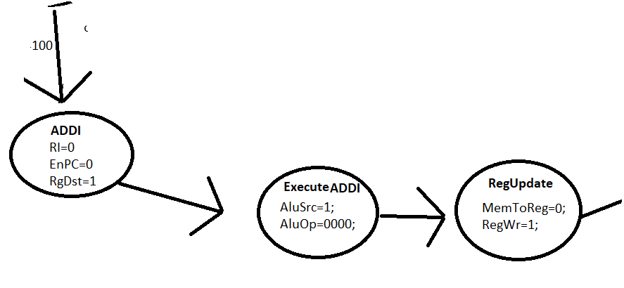
Somar o registo rs + adress => guardar no registo rt

Slide 16
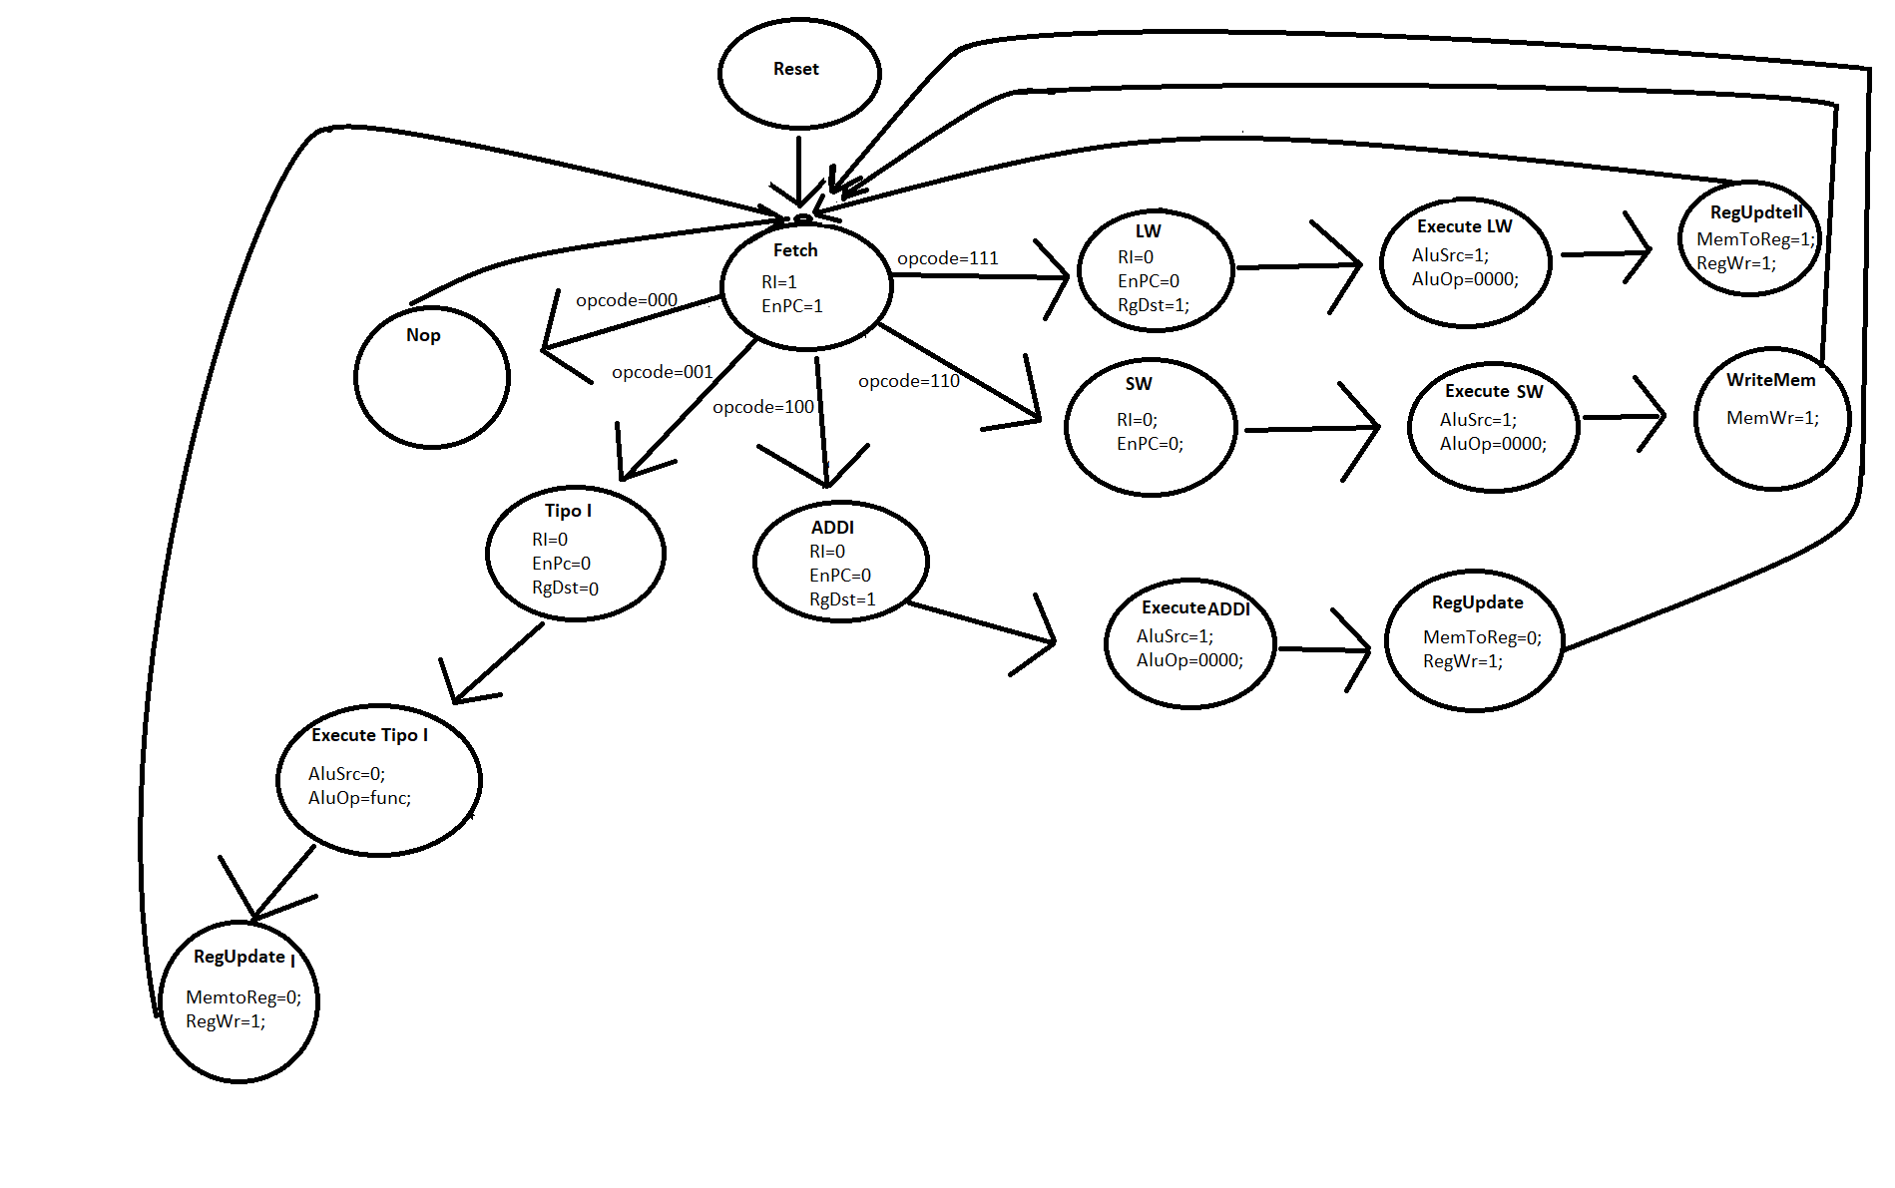
Fase 2

Slide 17
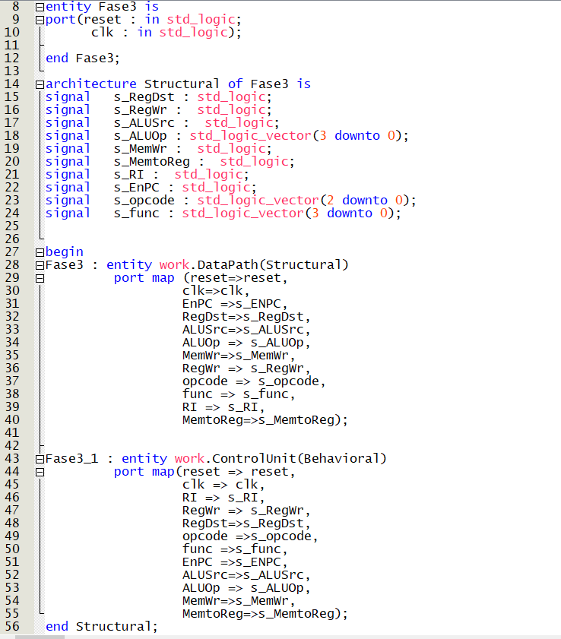
Fase 3
Ligar as saídas da ControlUnit às entradas do Datapath

